Slide 1
MLB Pitch Data
풀카운트에서 투수가 던지는 공
AI10 남자명
Notes:
AI10기 남자명입니다
저는 MLB Pitch Data에 대해 분석을 해보았습니다

Slide 2
목차
프로젝트 개요
데이터 전처리
머신러닝 모델링
최종 모델 해석
결론
Notes:
어떤 순서로 진행을 할지 미리 말씀드리겠습니다
먼저 프로젝트 개요, 데이터 전처리, 머신러닝 모델링, 최종 모델 해석,
그리고 이에 대한 결론을 말씀드리겠습니다

Slide 3
프로젝트 개요
데이터 선정 이유: 야구는 통계의 스포츠라고 불리고 있는 만큼 통계치가 잘 정리 되어 있음
데이터 특성: 이닝, 스코어, 구질, 아웃카운트, 주자 등으로 이루어짐
Notes:
데이터 선정 이유는 야구는 세세한것마저도 통계로 기록하는만큼
통계의 스포츠라고 불리고 있고 통계치가 잘 정리되어 있어
이를 통해 예측하기 쉽다고 예상하였습니다
MLB Pitch data는 2015년부터 2019년도까지 데이터가 존재하고
2018년까지는 훈련데이터, 2019년 데이터는 테스트 데이터로 활용하였습니다
데이터 특성으로는 이닝, 스코어, 구질, 아웃카운트, 주자 등이 있습니다

Slide 4
프로젝트 개요
타겟 데이터: 스트라이크(1) or 볼(0)
프로젝트 목표: 풀카운트 상황에서 투수가 스트라이크를 던질지 볼을 던질지 예측해본다
Notes:
타겟 데이터는 스트라이크와 볼로 이루어져 있으며,
스트라이크는 1, 볼은 0으로 표기하였습니다
프로젝트 목표로는 풀카운트 상황에서 투수가 스트라이크를 던질지
볼을 던질지를 예측하는 문제입니다

Slide 5
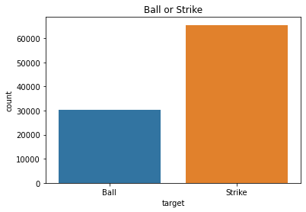
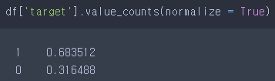
데이터 전처리
Baseline Model: 모델의 성능을 비교하기 위한 초기모델 스트라이크를 던질 확률(68%)
Notes:
Baseline model은 모델의 성능을 비교하기 위한 초기모델로
스트라이크를 던진 확률이 68%인 것을 볼 수 있습니다

Slide 6
데이터 전처리
평가지표: 이진분류모델로 스트라이크인지 볼인지 구분 정확도, 정밀도, 재현율 점수를 통해 평가해본다
타겟 선정 이유: 풀카운트에서 투수가 던질 공을 알면 타자로써 많이 유리해진다
Notes:
평가지표는 스트라이크인지 볼인지 구분하는 이진분류모델로서
정확도, 정밀도, 재현율 점수를 통해 모델을 평가해보겠습니다
타겟을 선정한 이유로는 풀카운트에서 투수가 던질 공을 알면
타자가 많이 유리해지기 때문에 유의미하다고 생각하였습니다

Slide 7
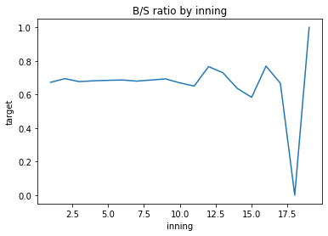
데이터 전처리
가설검증1: 경기 후반으로 갈수록 스트라이크 비율이 떨어진다
Notes:
가설을 한번 검증해보겠습니다
경기 후반으로 갈수록 스트라이크 비율이 떨어진다고 예측을 해보았는데
이닝별 스트라이크 비율은 거의 변화가 없는 것을 확인할 수 있습니다
10회부터는 연장이기 때문에 데이터의 부족으로
타겟 비율이 많이 튀는 것을 확인 할 수 있습니다

Slide 8
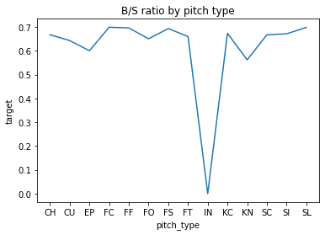
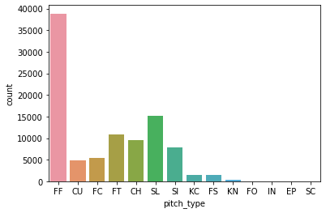
데이터 전처리
가설검증2: 구종에 따라 스트라이크 비율이 차이난다
Notes:
두번째 가설에 대해서 검증해보겠습니다
구종에 따라서 스트라이크 비율이 차이난다고 가정을 해보았습니다
하지만 데이터가 부족하지 않은 구질은 대부분 0.6~0.7 사이의
스트라이크율을 보이는 것을 확인 할 수 있습니다

Slide 9


머신러닝 모델링
RandomForestClassifier:
XGBClassifier:
Notes:
머신러닝 모델링은 랜덤포레스트와 XG부스트로 예측을 해보았고
검증세트에서 XG부스트가 평가지표에서 더 좋았기에 이 모델을
튜닝해서 사용해보도록 하겠습니다

Slide 10
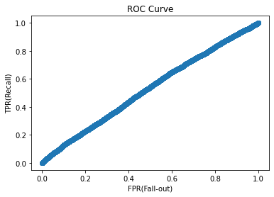
머신러닝 모델링
XGBClassifier: ROC Curve:
Notes:
ROC 커브는 왼쪽 상단으로 그래프가 그려져야 좋은 모델인데
해당 모델에서는 그렇지 않은 것을 확인 할 수 있습니다
성능이 가장 나쁜 모델에 가깝습니다
따라서 튜닝을 통해 변화하는지 살펴보겠습니다

Slide 11

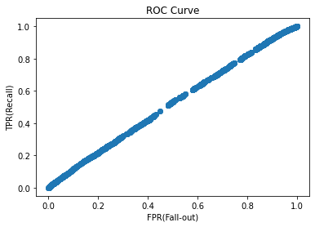
머신러닝 모델링
RandomSearchCV:
ROC Curve:
Notes:
Randomized search CV를 통해 하이퍼 파라미터를 튜닝해보았지만
ROC Curve는 변화가 없습니다
성능이 안나오는 것을 확인할 수 있습니다

Slide 12

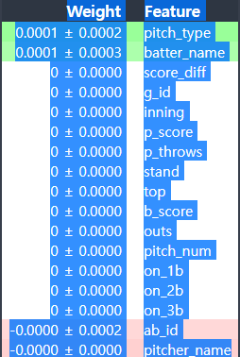
최종 모델 해석
XGBClassifier – RandomSearchCV:
Permutation Importance:
Notes:
그래도 테스트 세트에 한번 적용해 보았습니다
검증 점수가 다 좋지 않게 나온 것을 확인 할 수 있습니다
퍼뮤테이션 임포턴스에 대해서 확인을 해보면 변수 중요도가 높은 특성이
없는 것을 확인 할 수 있습니다

Slide 13
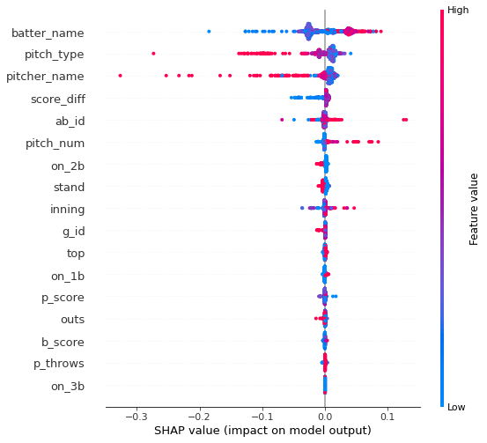
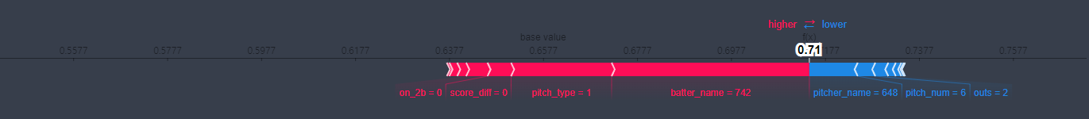
최종 모델 해석
Shap:
Notes:
오히려 가설검증하지 않았던 타자, 투수에 따른 영향력이 큰 것을
확인 가능합니다
한가지 케이스를 확인해보면 타자때문에 스트라이크를 던진 확률이 높아진 것을 볼 수 있고
그다음 구종 영향력이 큰것을 확인 할 수 있습니다
해당 경우에는 0.71로 스트라이크를 던질 것이라고 모델이 예측했다고 확인 할 수 있겠습니다

Slide 14
결론
타겟 선정 잘못함
현재 특성만으로는 타겟과 연관성이 크게 없음
사람의 심리는 알기 어렵다
Notes:
타겟과 연관성이 있는 특성이 부족했기에 타겟 선정을 잘못하였고,
다른 특성들보다 타자, 투수에 따라 스트라이크 볼 비율이 달라지는 것을 확인 할 수 있었습니다
또한 테스트 세트 점수에서 볼 수 있듯이 차라리 찍는게 나을 정도로 모델이 최악의 성능을 보였습니다
투수나 타자에 따라서 스트라이크를 던질 확률을 회귀모델로 적용해 보는 것이 더 좋았을 것 같습니다
이상 발표를 마치겠습니다

